Slide 1
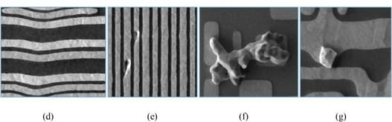

SF2 RQQNJ070.6B ET results
●
평가목적 ; M3 CMP down-force 상향 (2.0 → 2.5 psi) 평가
●
평가결과 ;
POR 대비 Low-BTA slurry 진행 시 AASI CD 동등 수준 (Δ+0.09 nm)
L/S 영역 defect review SEM / post CMP defect review SEM
Line Rs median POR 대비 +6.7% 상승
Via Rc median POR 대비 +2.4% 상승
ET 결과 VCHN/VMA POR 대비 동등수준 / MinA 3.4%p 열화, CMA 2.2%p 열화
dense L/S 영역 erosion 및 wide line dishing 동반, min-area open 성 fail 추정
CD targeting 후 ET 재확인 뒤 호환 가능 판단됨 (M3 DC 기준)
●
M3 AASI CD
WAFER | MEAN (nm) | 3σ (nm) | RANGE (nm) | Δ vs TARGET
W05(POR) | 31.99 | 1.73 | 5.63 | -0.01
W02 | 32.12 | 1.95 | 6.08 | +0.12
W03 | 32.09 | 1.96 | 5.88 | +0.09
W04 | 32.10 | 1.98 | 6.47 | +0.10
W07 | 32.01 | 2.14 | 6.84 | +0.01
W08 | 32.09 | 2.02 | 6.64 | +0.09
W10 | 32.08 | 2.06 | 6.42 | +0.08
W11 | 32.08 | 1.94 | 5.80 | +0.08
W20 | 32.05 | 2.07 | 6.10 | +0.05
POOLED | 32.07 | 1.88 | 6.84 | +0.07

Slide 2
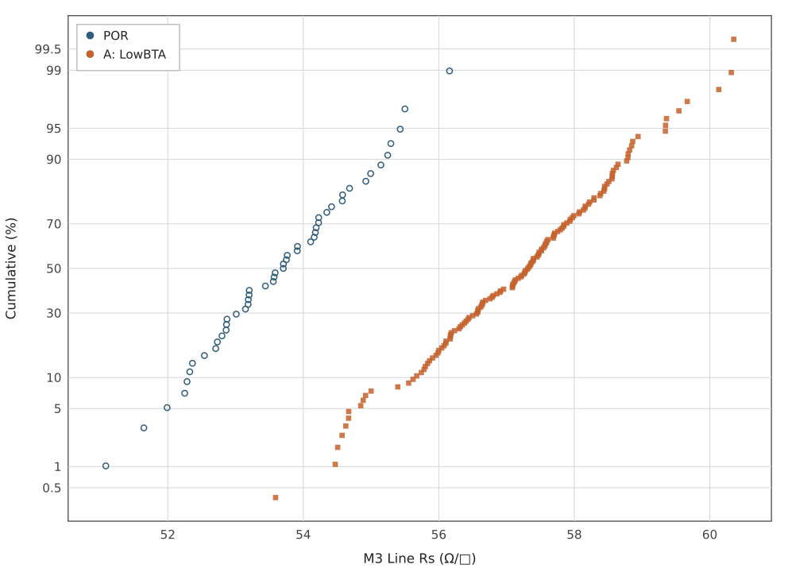
M3 Line Rs cumulative distribution
POR median 53.70
A median 57.31 (+6.7%)

Slide 3
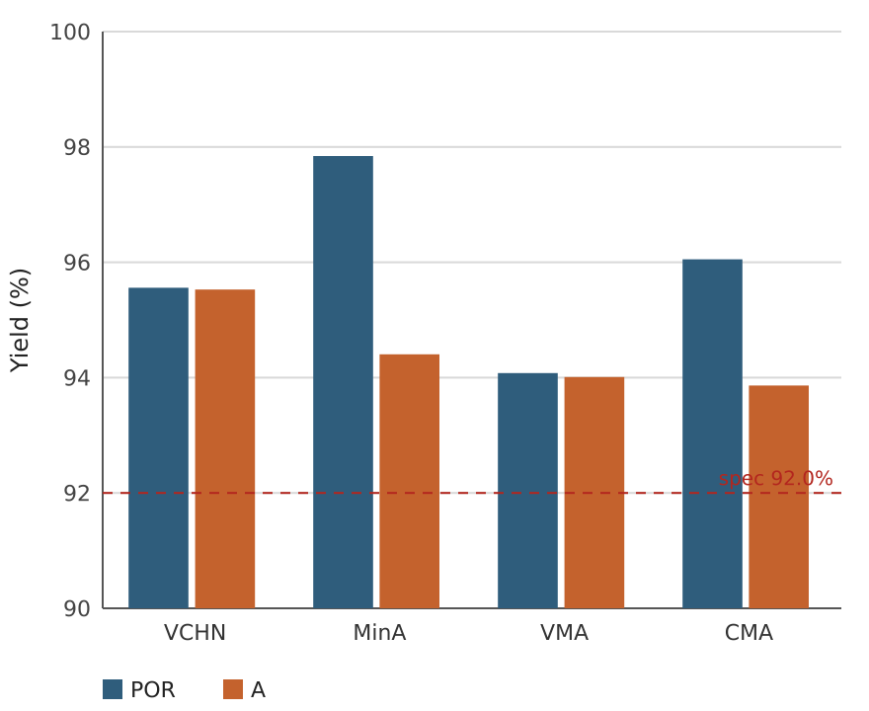
ET results
WF / ITEM | VCHN | MinA | VMA | CMA
W05(POR) | 95.6 | 97.8 | 94.1 | 96.1
W02 | 95.4 | 95.6 | 94.1 | 94.1
W03 | 95.0 | 95.2 | 94.5 | 93.6
W04 | 95.3 | 93.5 | 93.9 | 94.1
W07 | 94.0 | 94.0 | 93.4 | 94.3
W08 | 95.9 | 94.4 | 94.7 | 93.7
W10 | 97.0 | 94.5 | 94.1 | 94.0
W11 | 95.2 | 94.2 | 93.0 | 93.3
W20 | 96.5 | 94.0 | 94.4 | 93.8
Split A: VCHN/VMA POR 대비 동등수준 / MinA 3.4%p 열화, CMA 2.2%p 열화
MinA: POR 97.8% → A 94.4%

Slide 4
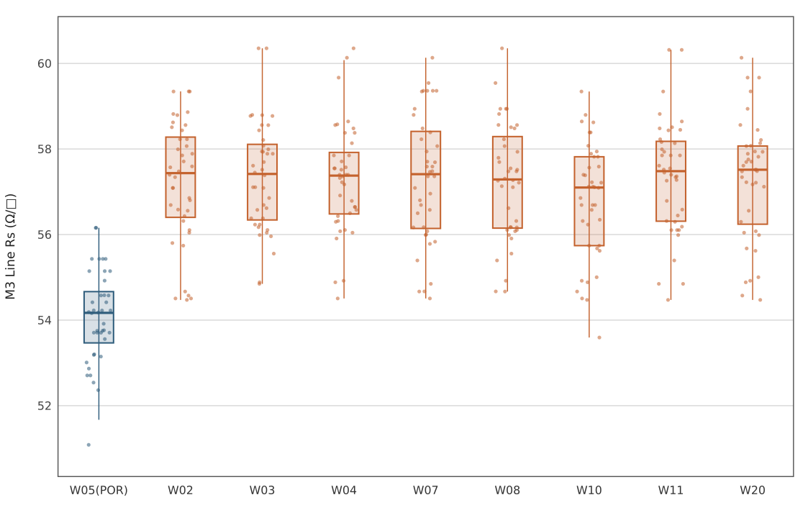
M3 Line Rs by wafer
POR median 53.7 (+0.0%)
Split A median 57.3 (+6.7%)
wafer 간 편차 대비 split 간 차이 유의

